Slide 1
제4장 배열과 포인터
배열의 선언과 특징
포인터의 선언과 특징

Slide 2
배열의 선언
배열 선언을 위한 4가지 항목
배열이 일반 변수와 다른 점은 배열의 요소를 모두 동일한 자료형으로 선언해야 함
배열을 사용하기 위해서는 연속된 메모리 저장 공간이 필요
배열 안에 들어 있는 각각의 데이터는 배열의 요소를 정수로 나타내 주는 인덱스(첨자)에 의해 접근할 수 있음
C/C++ 언어에서 배열을 사용하려면 배열의 4가지 항목인 자료형, 이름, 크기, 요소를 반드시 선언해야 함

Slide 3
배열 선언의 의미
배열을 선언한다는 것은 컴파일러에게 통보하는 것을 의미
배열을 사용하기 위해서는 자료형, 배열의 이름, 배열의 크기, 배열의 요소를 지정하여 컴파일에게 알려줘야 하며 이러한 과정을 배열의 선언이라고 함

Slide 4
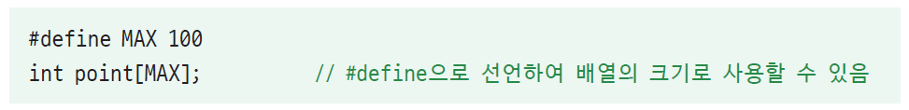
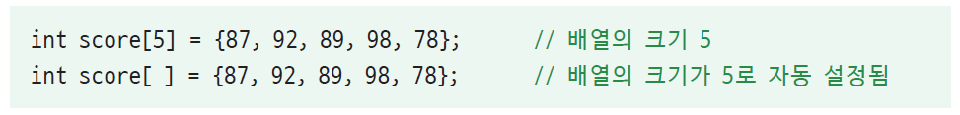
배열 크기의 선언(1)
배열은 메모리 저장 공간의 일정 영역을 같은 자료형의 변수 영역으로 지정하여 사용하기 때문에 배열의 크기는 메모리에 배열이 전개될 때 결정됨
배열의 크기를 지정할 때는 변수를 사용할 수 없고 정수형 상수 또는 #define으로 정의한 상수만 사용해야 함
그 외의 데이터나 변수 이름을 배열의 크기로 지정할 경우 에러 발생
배열의 크기를 지정하지 않으면 배열 요소의 개수만큼 크기가 자동으로 설정

Slide 5
배열 크기의 선언(2)
배열의 크기는 배열 요소의 개수와 일치하도록 선언해야 함
배열의 크기를 배열의 요소보다 더 크게 선언 : 남는 배열의 크기에는 0의 값이 자동으로 채워짐
배열의 크기를 배열의 요소보다 더 작게 선언 : 컴파일 오류가 발생하므로 주의해야 함

Slide 6
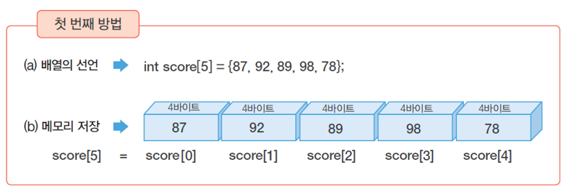
배열의 초기화(1)
중괄호 안에 각 배열 요소의 초기값을 콤마로 구분하여 한꺼번에 지정
각 배열 요소의 초기값을 콤마로 구분하여 한꺼번에 지정하는 방법을 주로 사용함

Slide 7
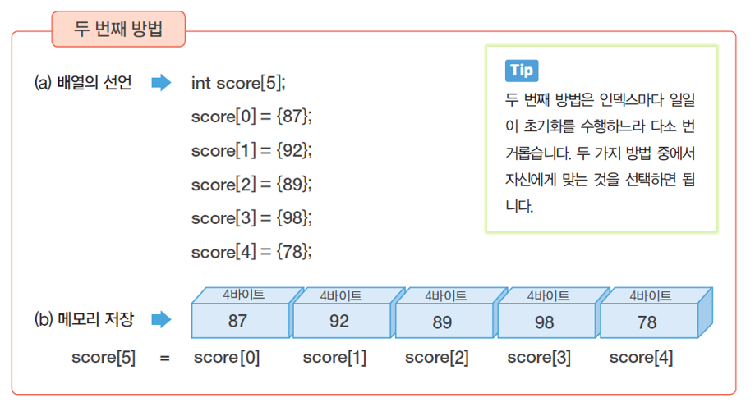
배열의 초기화(2)
배열 요소의 인덱스에 해당하는 값을 각각 대입하여 초기화

Slide 8
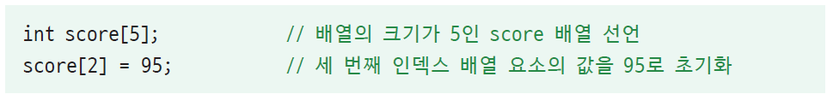
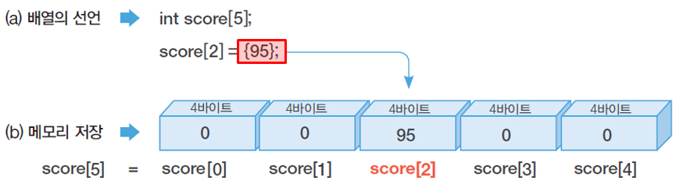
배열의 초기화(3)
배열의 특정 인덱스만 초기화
배열의 크기를 선언하고 특정 인덱스의 배열 요소 값만 초기화를 선언할 수도 있으며 이때 나머지 인덱스는 모두 0의 값이 자동으로 채워짐
세 번째 인덱스 배열 요소의 값만 초기화하는 경우

Slide 9
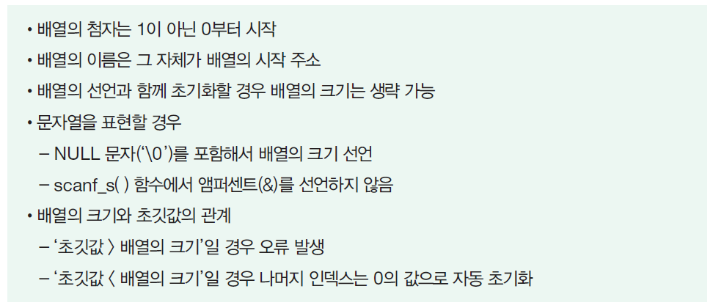
배열의 초기화(4)
배열을 사용할 때 주의 사항
배열을 사용할 때 다음 사항을 주의하지 않으면 컴파일 오류가 발생할 수도 있음

Slide 10
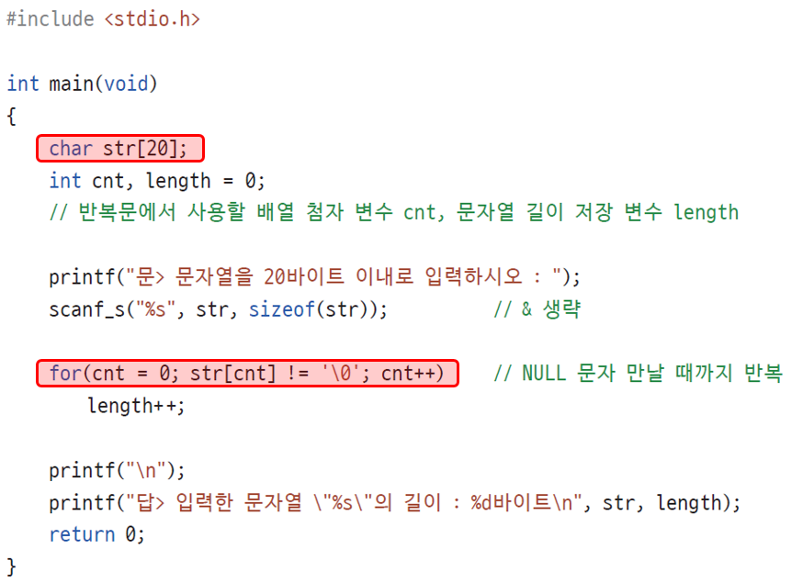
배열과 문자열 예제
키보드로 문자열의 길이를 계산하여 봅시다.

Slide 11
포인터의 장점
포인터를 사용할 경우 연결 리스트나 이진 트리와 같은 향상된 자료구조를 형성할 수 있음
임베디드 시스템에서 메모리를 직접 조작할 수 있음
동적 메모리 할당이 가능
함수에서는 주소를 참조하는 호출을 구현할 수 있음

Slide 12
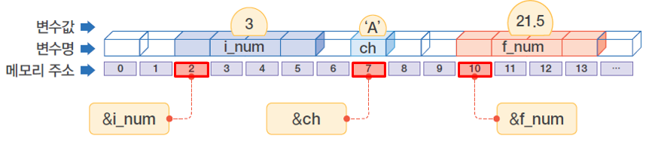
주소 참조 연산자 (address of operator)
포인터를 활용할 때 꼭 알아야 하는 연산자가 바로 주소 참조 연산자인 &
포인터가 메모리 주소와 밀접한 관계를 가지고 있는 만큼 주소 참조 연산자(&)도 포인터에서 중요하게 사용됨
&(앰퍼샌드)는 변수를 선언하고 변수에 대입한 값이 저장되어 있는 메모리 주소를 반환하는 역할을 수행

Slide 13
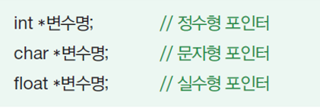
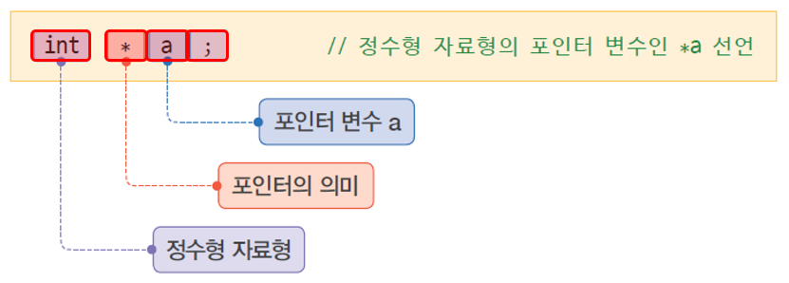
포인터의 선언
포인터는 변수의 주소를 가지므로 변수로서 컴퓨터 메모리에 직접 접근하여 메모리를 조작할 수 있음
포인터를 선언하려면 일반 변수를 선언하는 규칙을 적용
변수명 앞에 자료형을 선언해 주고 변수명 앞에 포인터를 의미하는 *를 붙여줌
포인터를 선언할 때는 포인터가 가리키는 데이터값과 일치하도록 자료형을 선언해야 함

Slide 14
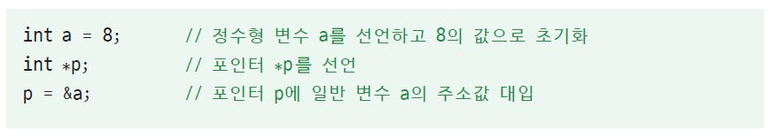
포인터의 초기화(1)
먼저 일반 변수를 선언하고 일반 변수에 데이터 값을 대입한 다음 포인터를 선언해야 함
포인터에 일반 변수를 대입할 때는 일반 변수 앞에 반드시 주소 참조 연산자인 &를 선언해야 함
일반 변수 a를 선언
포인터 *p를 생성
포인터 초기화 : 일반 변수 a의 값이 저장되어 있는 주소를 p = &a와 같이 포인터에 대입

Slide 15
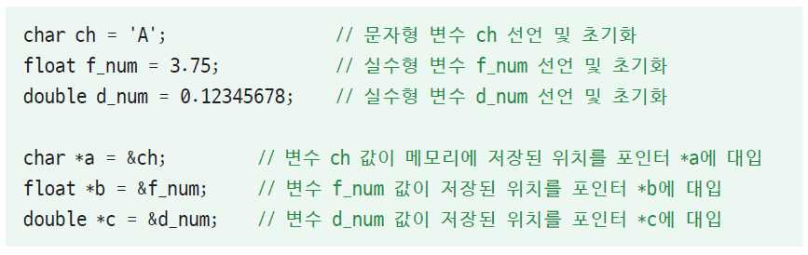
포인터의 초기화(2)
다양한 자료형의 포인터를 NULL 값으로 초기화하지 않고 일반 변수의 주소를 포인터에 초기화하려면 다음과 같이 선언

Slide 16
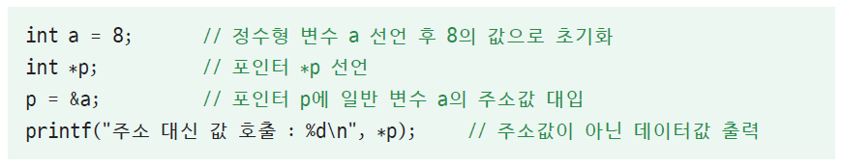
간접 참조 연산자(1)
간접 참조 연산자의 선언
간접 참조 연산자는 출력할 때 포인터 앞에 *를 붙여 포인터가 가리키는 주소에 저장된 데이터값을 반환
포인터 p가 가리키는 일반 변수가 a라면 간접 참조 연산자를 선언한 *p와 일반 변수 a는 수행하는 명령이 동일함
즉 포인터가 가리키는 변수의 메모리에 저장되어 있는 주소를 반환하는 것이 아니고 그 메모리 주소에 저장되어 있는 데이터값을 참조

Slide 17
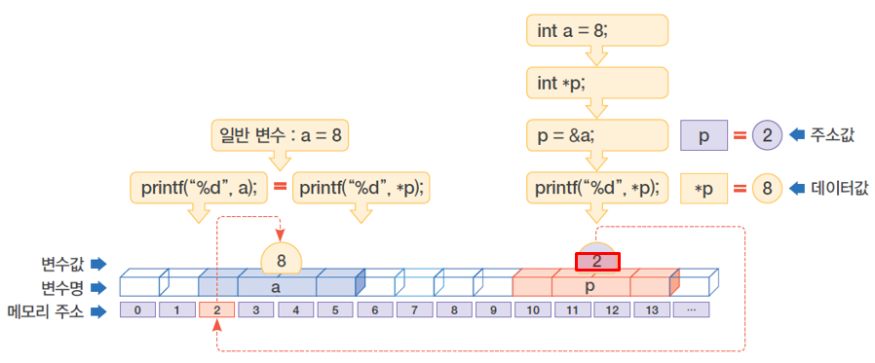
간접 참조 연산자(2)
간접 참조 연산자 *를 사용하여 printf( ) 출력문에서 포인터가 가리키는 값을 출력하는 과정

Slide 18
주소 참조 연산자 &와 간접 참조 연산자 *
주소 참조 연산자 & : 일반 변수의 주소를 참조하여 포인터에 대입할 때 사용
간접 참조 연산자 * : 포인터를 사용하여 포인터가 가리키는 메모리 공간 위치에 저장되어 있는 데이터값을 간접으로 참조하기 위해 사용
간접 참조 연산자를 활용하는 명령문은 printf( ) 출력문에서 주로 사용
간접 참조 연산자를 사용하여 포인터가 가리키는 메모리 공간에 저장되어 있는 데이터값을 출력할 경우 포인터명 앞에 *를 붙여 출력

Slide 19
포인터 사용시 주의사항(1)
포인터의 초기화 수행
포인터를 선언하고 초기화를 하지 않아 발생할 수 있는 오류는 메모리에 잘못 접근하는 것
초기화를 수행하지 않은 포인터를 사용하여 메모리에 저장되어 있는 데이터값을 변경하는 작업을 수행할 경우 컴파일 오류 발생

Slide 20
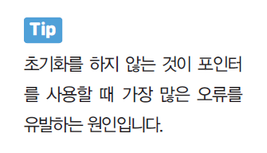
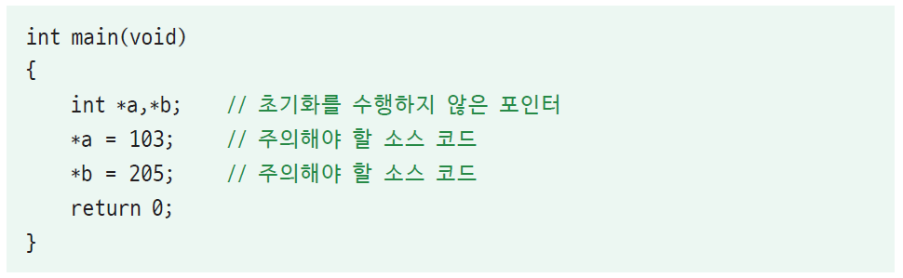
포인터 사용시 주의사항(2)
포인터 초기화 유의 사항
정수형의 포인터 int *a, *b를 선언하고 초기화를 수행하지 않은 상태로 *a = 103, *b = 205를 수행할 경우
포인터 a가 가리키는 메모리 주소에 103을 저장 (X)
포인터 b가 가리키는 메모리 주소에 205를 저장 (X)
포인터를 초기화하지 않으면 메모리에서 주소를 찾기 어려운 상황이 발생함

Slide 21
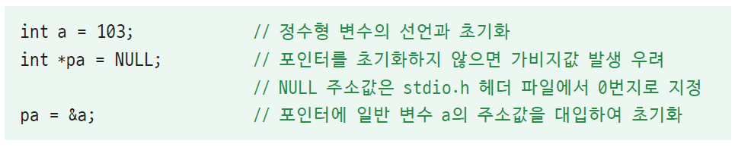
포인터 사용시 주의사항(3)
NULL을 사용하여 포인터 초기화
포인터를 초기화하는 가장 바람직한 방법
NULL 값으로 초기화
일반 변수를 0의 값으로 초기화하는 것처럼 포인터도 0번지의 주소값을 가지고 있는 NULL 값으로 초기화를 수행하는 것이 가장 좋은 방법임

Slide 22
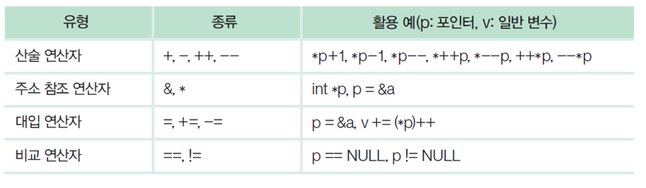
포인터 연산자의 종류
포인터 연산은 사칙연산 중에서 덧셈과 뺄셈 연산만 허용
증감 연산자와 주소 참조 연산자, 대입 연산자, 비교 연산자도 사용 가능
포인터에서 사용할 수 있는 연산자

Slide 23
포인터와 배열의 관계
포인터와 배열의 밀접한 관계
포인터와 배열은 매우 밀접한 관계를 가지고 있으며 배열을 선언하면 자료형의 크기만큼 메모리 공간을 확보
배열 이름은 배열이 시작되는 주소를 의미하며 각 메모리 공간에는 배열 요소의 값이 저장되기 때문임
포인터와 배열의 관계에서 배열 이름 자체는 포인터와 동일한 기능을 수행
즉 배열의 이름은 첫 번째 배열 요소를 가리키는 포인터와 의미가 같음

Slide 24
수행 과제(4)
[문제]포인터를 이용한 서로 다른 응용 예제 3개를 프로그램 하여 제출하세요.
제출방법 : ppt(파워포인트) 파일에 소스와 출력 결과를 스캔 및 복사하여 제출하세요.
제출일 : 2020년 04월06일 월요일 ~ 04월12일 금요일 23시59분까지
제출장소 : 한림 스마트 컴퍼스(https://smart.hallym.ac.kr) 해당 과목 [과제]란에 제출하시면 됩니다. (제출시 제목란에 “여러분의 학번이름”을 쓰시고, 파일을 전송하시면 됩니다.)

